Slide 1



Кейс «Рабочие места сотрудников»
Хакатон
Студенты группы КПР-42д Баженов Владислав Степанович
Маликова Виктория Евгеньевна

Slide 2

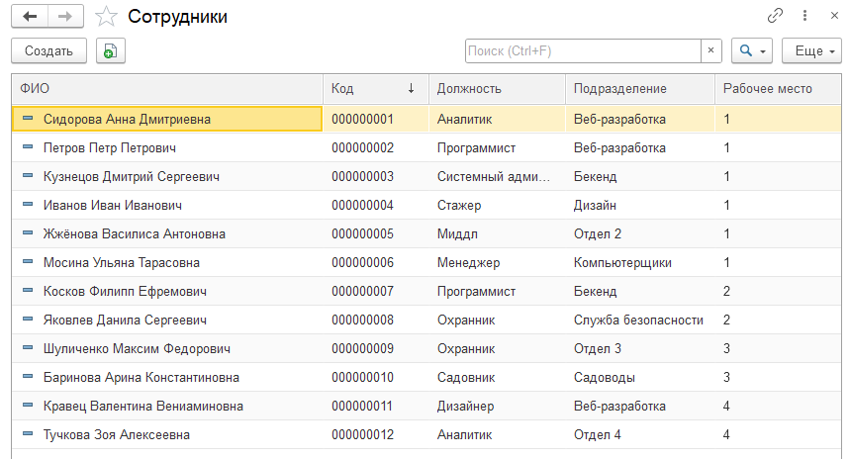
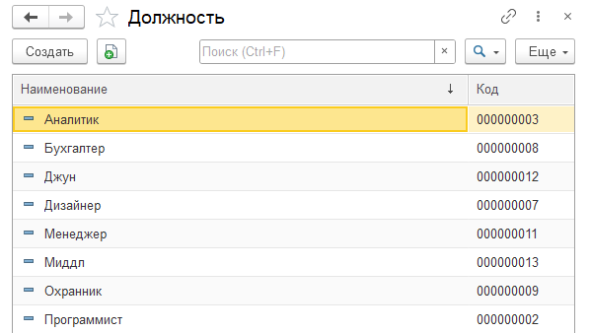



Чем полезен 1С
Помогает бизнесу вести учёт
и автоматизировать процессы
Бухгалтерия
Учёт сотрудников
Автоматизация

Slide 3
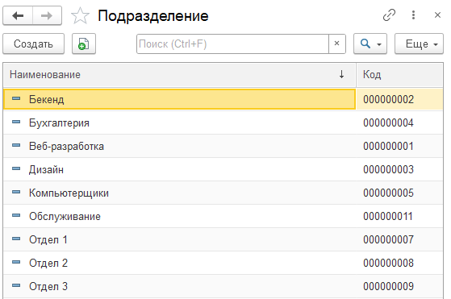
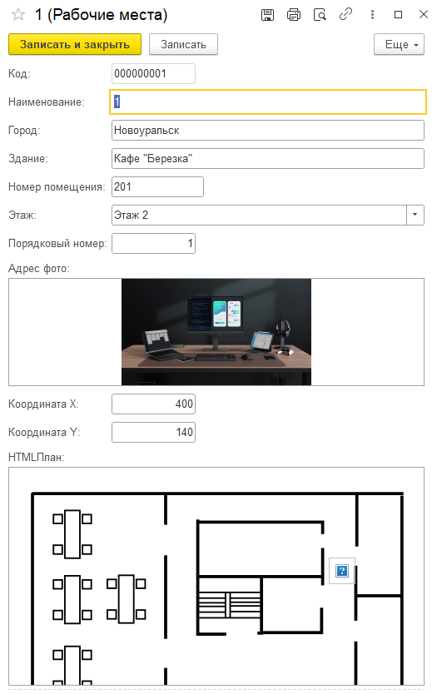


Задача кейса
Обязательные условия:
Web-сайт без web-клиента 1С
Информационная база на 1С

Slide 4

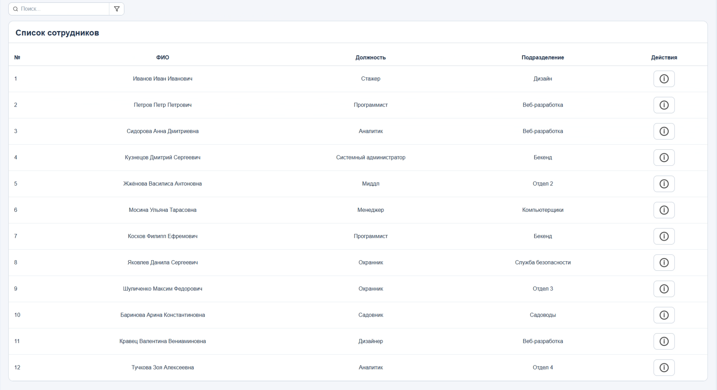
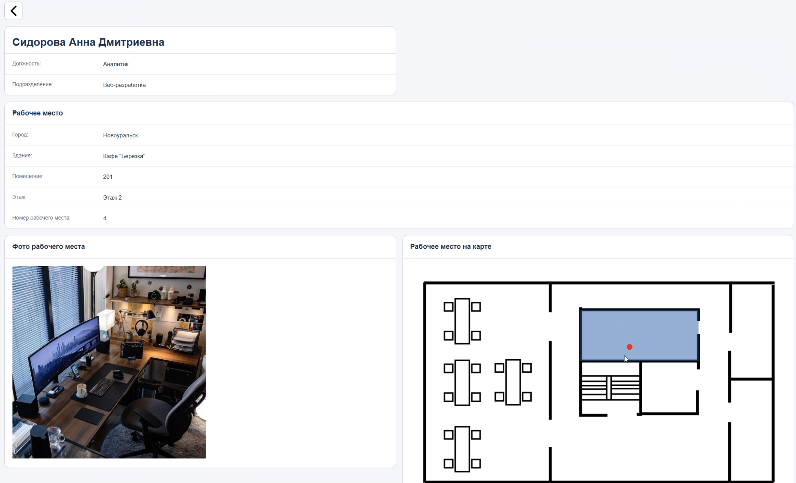
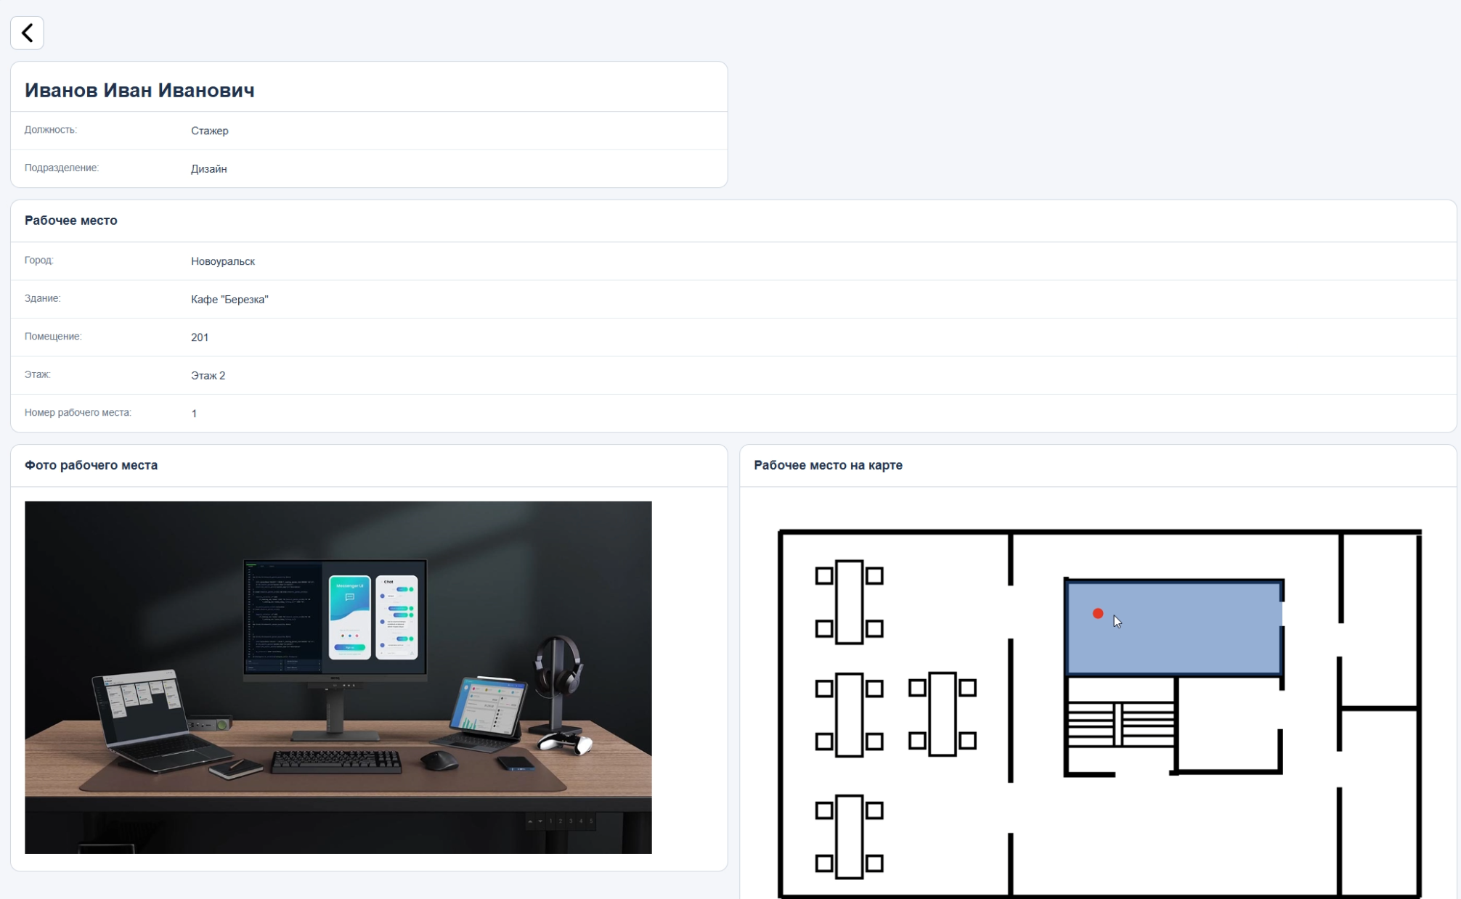
Как мы применили 1С
1. Единая база
Справочники сотрудников и рабочих мест
2. HTTP-сервис
REST-эндпоинты для сайта
3. Поиск на сайте
Общий список, карточка с фото и планом

Slide 5
Спасибо за внимание!

